Slide 1
Социально – значимый проект «Никто не забыт, ничто не забыто»
Воспитатель: Афонина Т. А.

Slide 2
Цель проекта: Продолжать расширять представления детей о празднике «День Защитника Отечества», о Российской Армии, расширение словарного запаса (пограничник, десантник, парашют и т.д). : Формирование у дошкольников гражданской позиции, патриотических чувств, любви к Родине на основе расширения представлений детей о победе защитников отечества в Великой Отечественной войне, о вкладе детей и животных в победу нашего Отечества.

Slide 3
Актуальность: Родина, Отечество.… Любовь к близким людям, к детскому саду, к родному городу и родной стране играют огромную роль в становлении личности ребенка. Воспитание чувства патриотизма у дошкольников – процесс сложный и длительный. Но нельзя быть патриотом, любить Родину, не зная, как любили и берегли её наши предки: отцы, деды, прадеды. В настоящее время мы столкнулись с проблемой, что дети практически ничего не знают о Российской Армии, о людях военных профессий, о воинах - героях, которые отдали жизнь за мирное небо над нашей головой. Таким образом, отсутствие у детей знаний по этой теме, привело нас к выводу, что необходимо познакомить детей с историей возникновения праздника, с российской Армией и её представителями, воспитать чувство патриотизма. Вследствие этого была выбрана данная тема проекта и принято решение в необходимости его реализации.

Slide 4
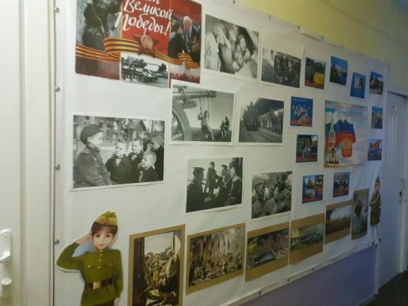
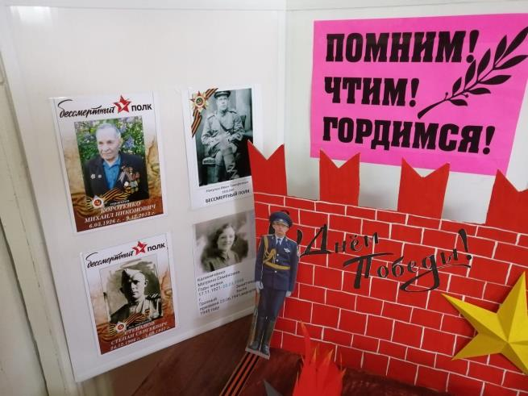
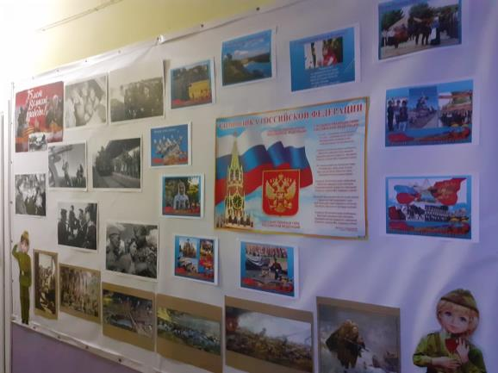
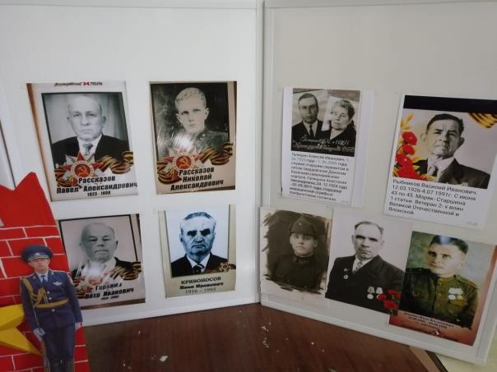
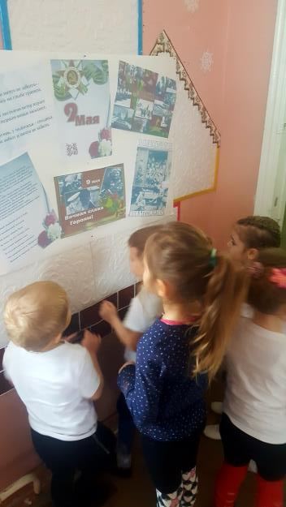
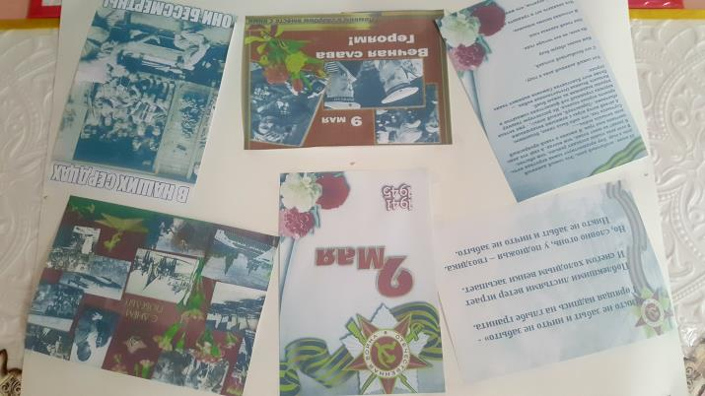

Slide 5
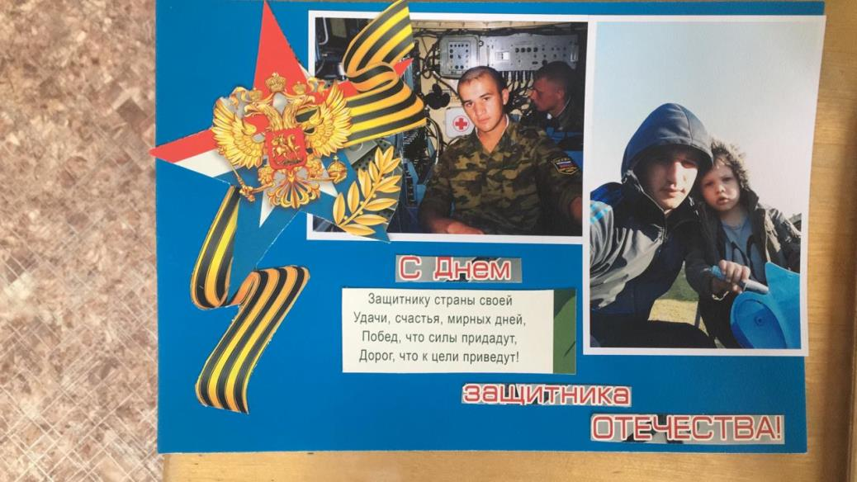
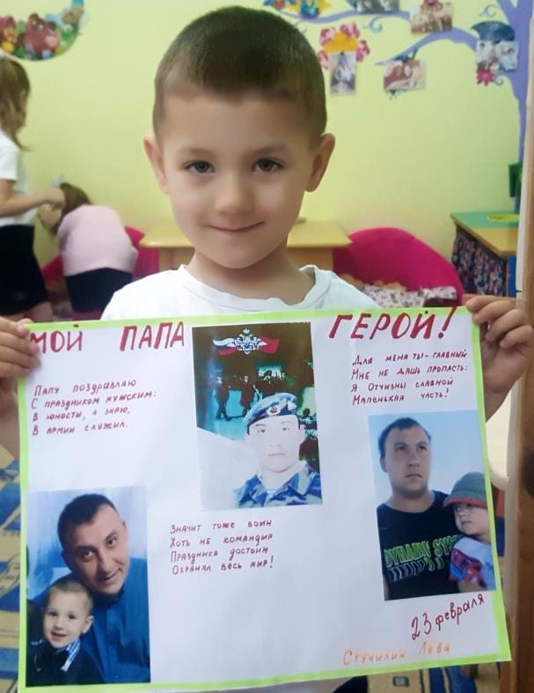
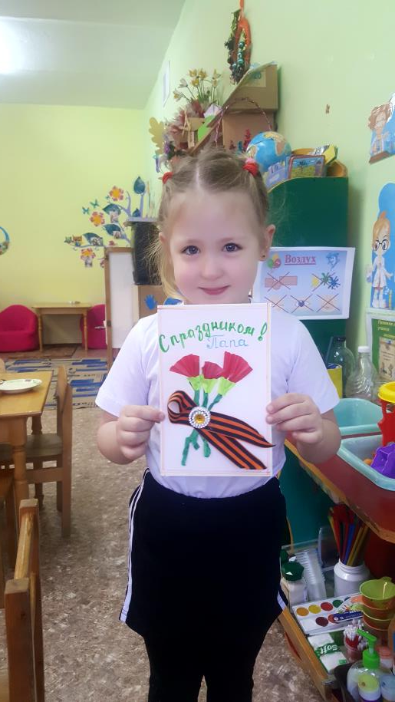
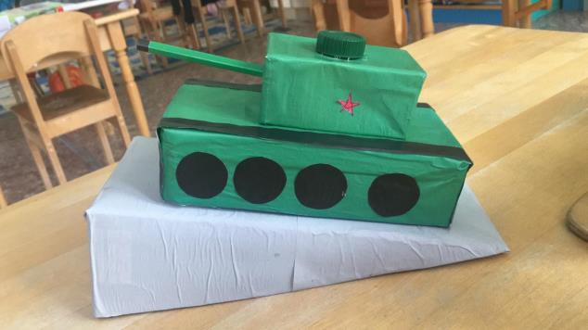

Slide 6
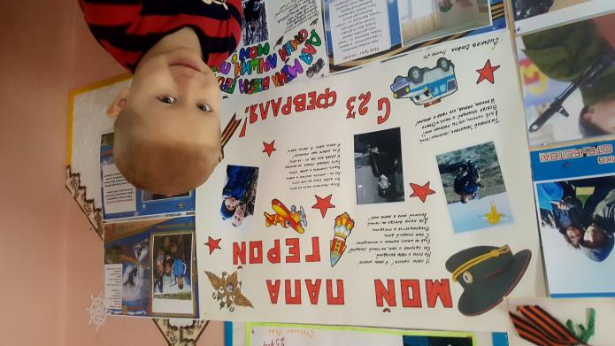
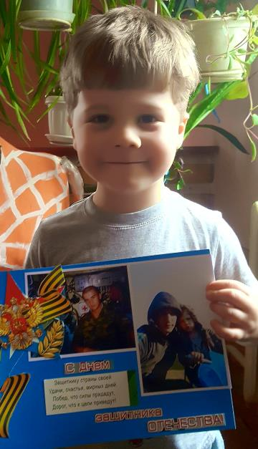
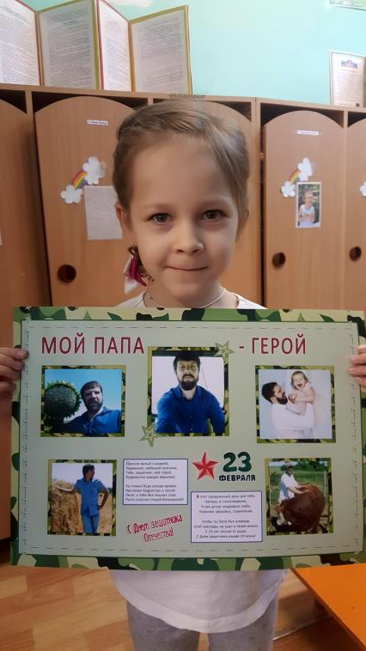
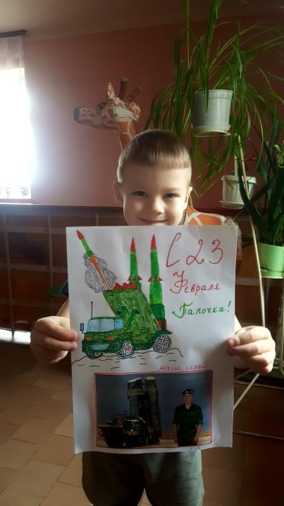
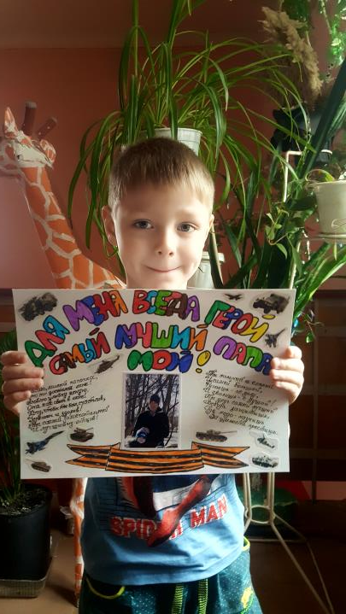

Slide 7
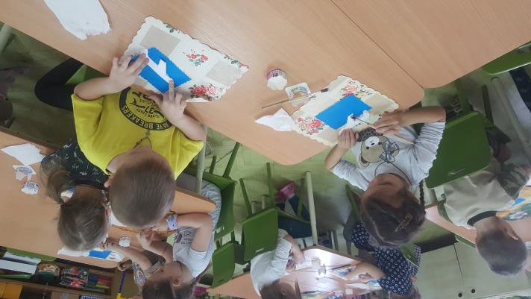
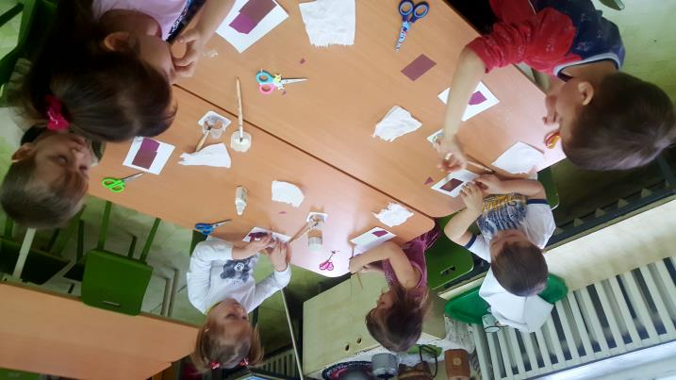
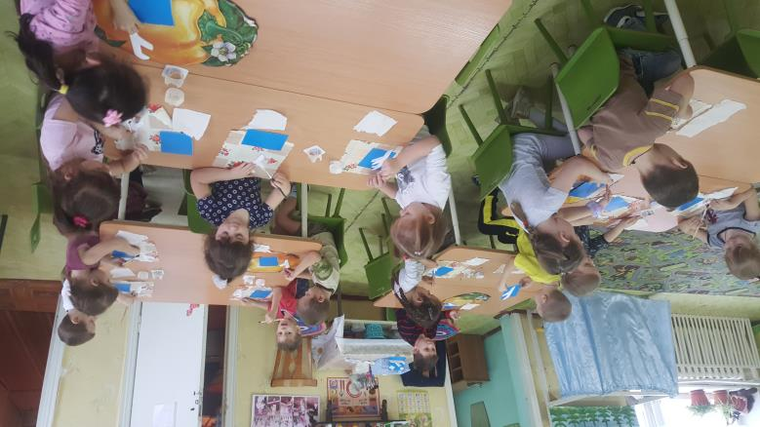
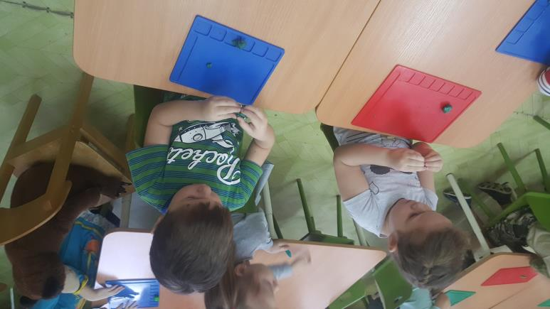

Slide 8
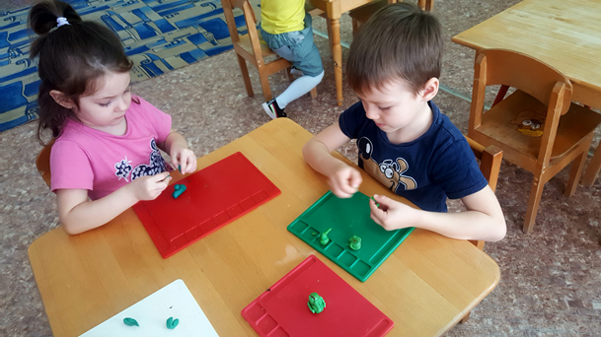
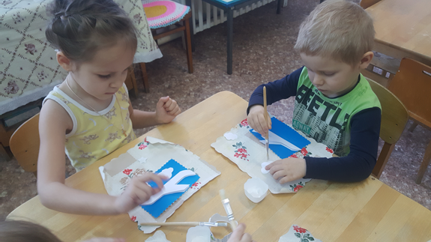
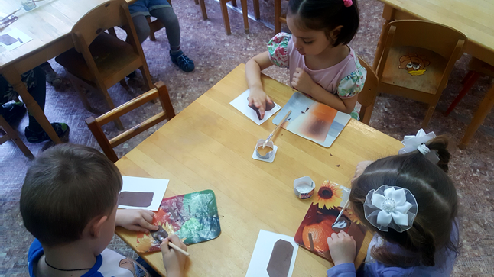
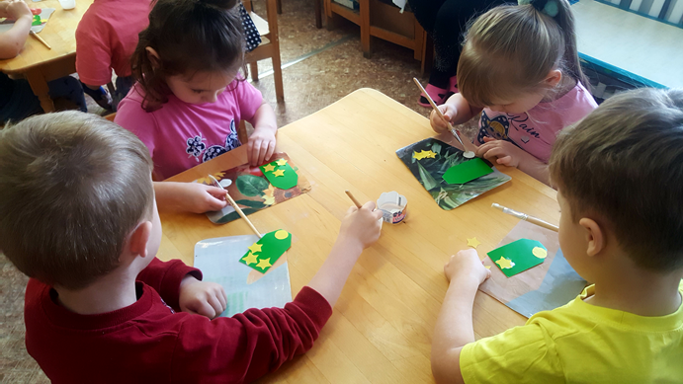
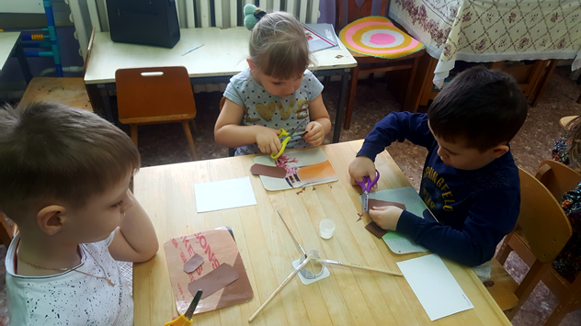

Slide 9
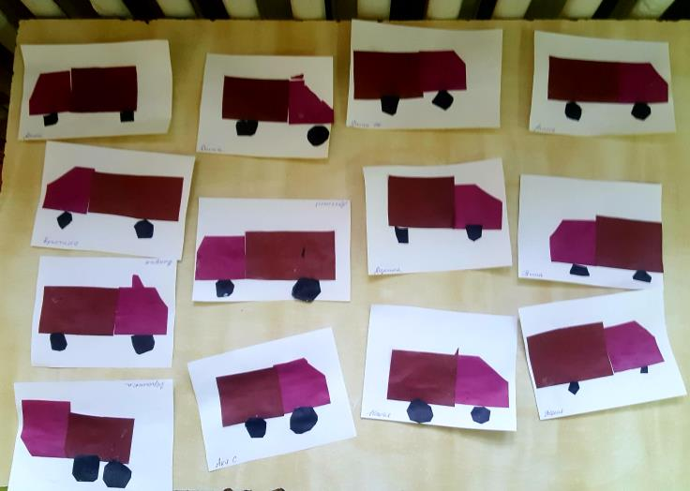
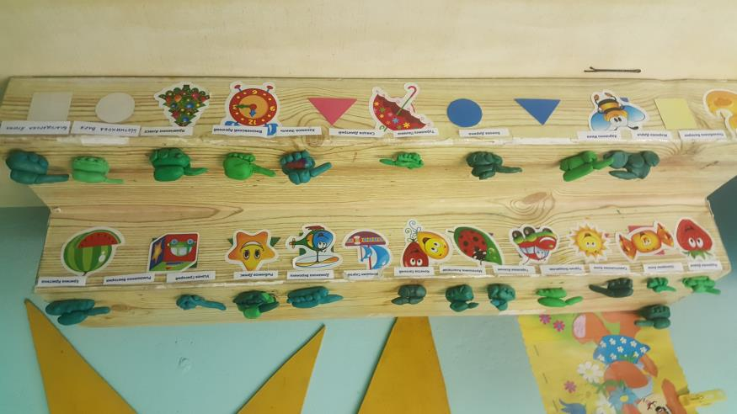
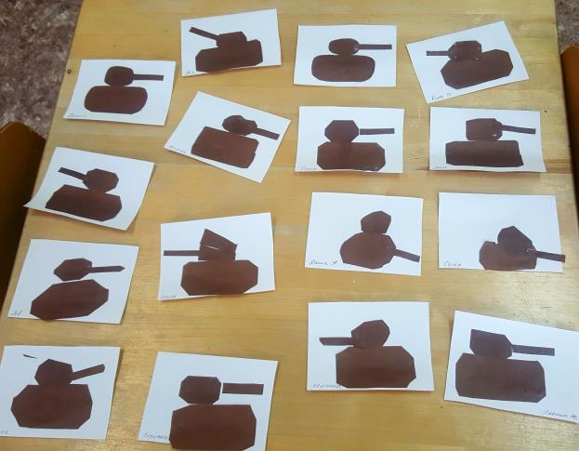
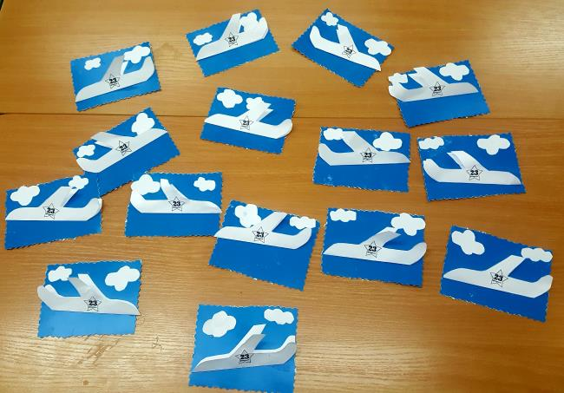

Slide 10
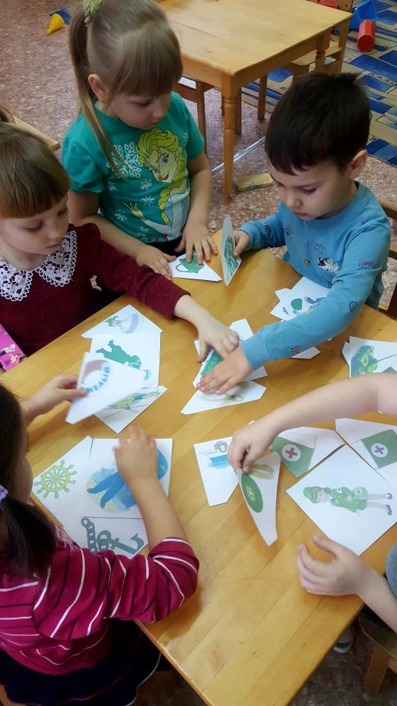
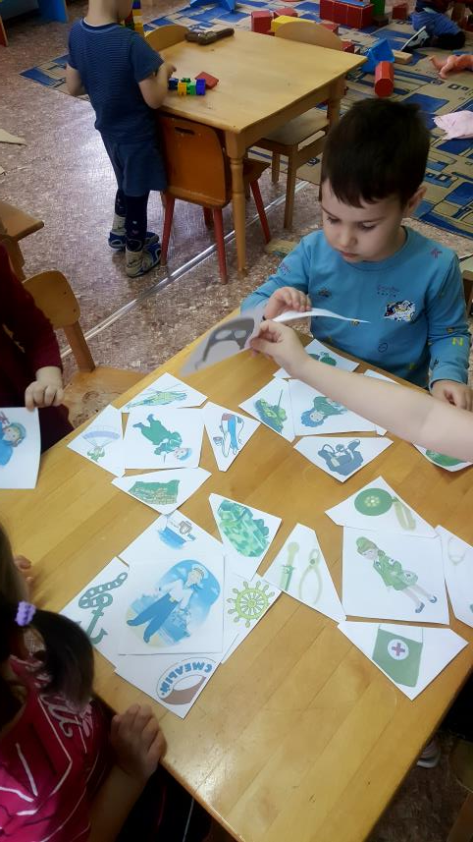

Slide 11
